Slide 1


明德新民
止于至善
五子棋游戏项目答辩
答辩人：范一鸣 徐如意
时间： 2025.06.10

Slide 2

1
项目概述
目 录
2
技术规格
CONTEN TS
3
核心功能
4
系统架构
5
模块设计
6
AI算法设计
7
关键实现
8
资源管理
9
项目总结

Slide 3
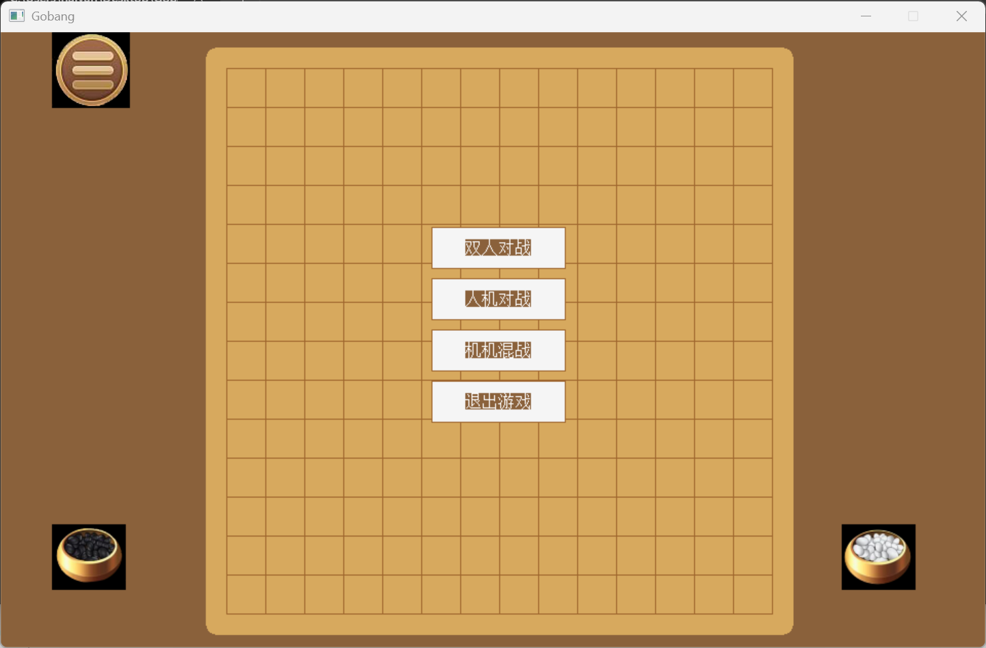
01
项目概述
本项目是一个基于 EasyX 图形库的跨平台五子棋游戏，支持三种对战模式：双人对 战（PVP）、人机对战（PVE）和机机对战（AI vs AI）。游戏包含完整的 UI 界面，胜负判定系统， AI 决策算法以及对局结果导出功能。

Slide 4
02
技术规格
Windows
C++11
EasyX（v2022）
平台
开发语言
图形库
依赖 库
编译环境
资源文件
Windows API, STL
Visual Studio 2022+
PNG 图片 (菜单/棋子）

Slide 5
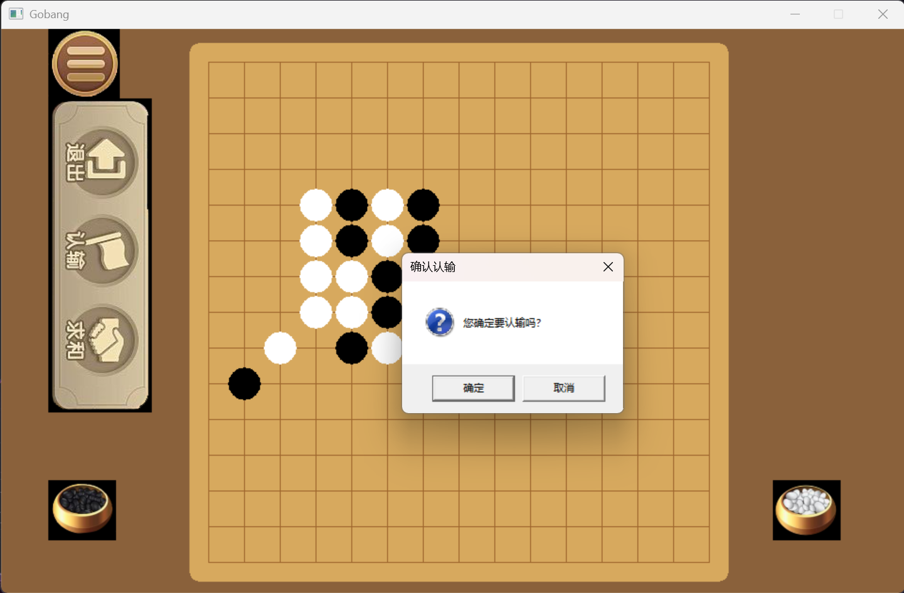
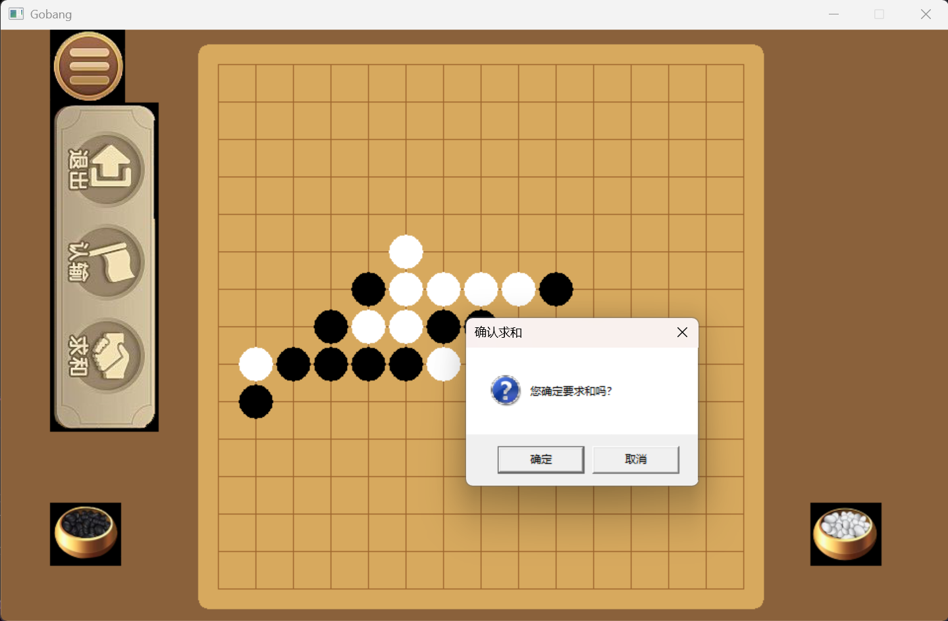
03
核心功能
核心功能
1.游戏模式
双人对战（PVP)
人机对战（PVE）
机机对战（AI vs AI）
2. 交互系统
折叠式菜单界面
棋盘点击落子
游戏选项（投降/求和/退出）
3. 游戏逻辑
五连珠胜负判定
自动切换玩家回合
先手黑棋规则
4. AI 系统
基于评分表的决策算法
四方向棋型分析（水平/垂直/对角线）
智能防御与进攻策略
对局结果导出功能

Slide 6
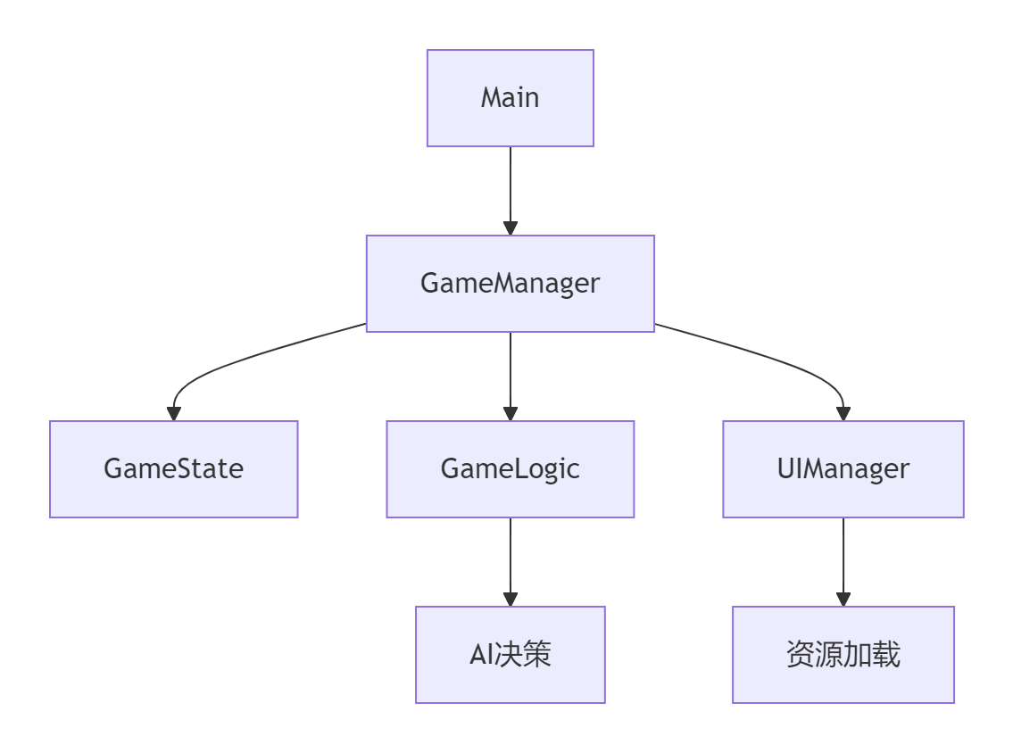
04
系统架构

Slide 7
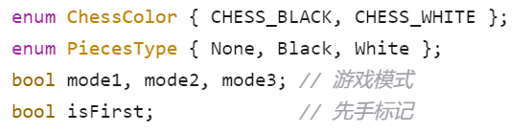
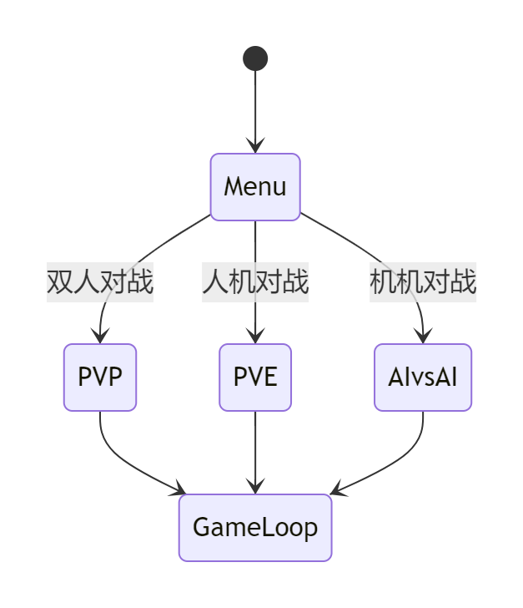
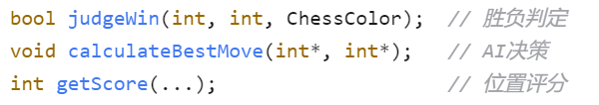
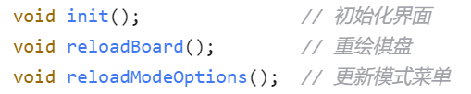
05
模块设计
• 数据结构：15×15 棋盘矩阵
• 状态管理：
模块
设计
GameState（游戏状态）
GameLogic（游戏逻辑）
UIManager（界面管理）
GameManager（游戏控制）
•状态机控制：
• 核心算法：
• 功能接口：

Slide 8

06
AI算法设计
评分机制（五级模型）
决策流程
1.扫描全盘空位
2.计算四方向得分：
棋型 | 分值 | 说明
五连 | 200,000 | 必胜
活四 | 50,000 | 可成五
冲四 | 40,000 | 单端阻挡
活三 | 30,000 | 潜在威胁
活二 | 500 | 发展可能
3.选择最高分位置
4.首步默认落子中心(7,7)

Slide 9
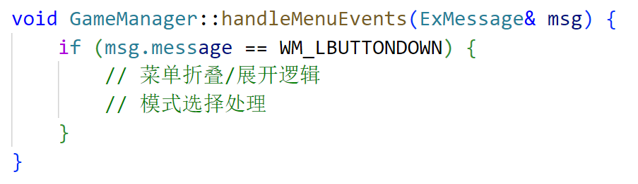
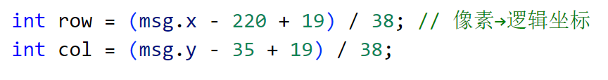
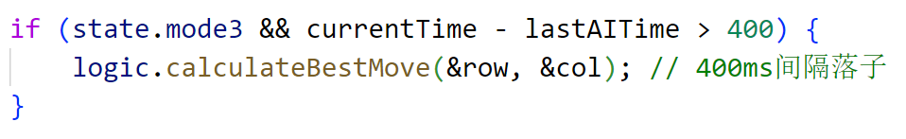
07
关键实现
01
事件处理系统
03
棋盘坐标转换
02
机机对战延时控制

Slide 10
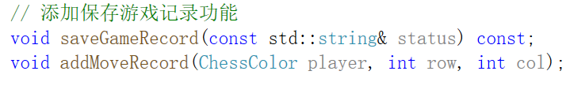
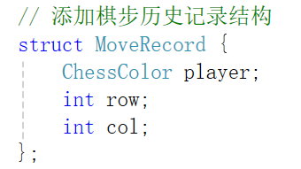
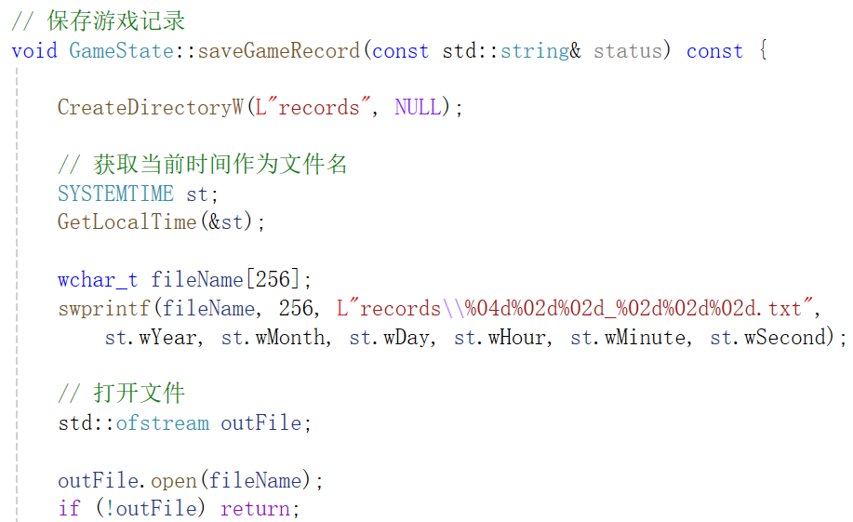
07
关键实现
04
对局结果导出

Slide 11
08
资源管理
资源类型 | 路径 | 说明
菜单按钮 | Resource/images/btn_more.png | 折叠菜单
棋子图标 | Resource/images/black.png | 黑棋
对局结果 | Resource/records/filename.txt | 结果

Slide 12
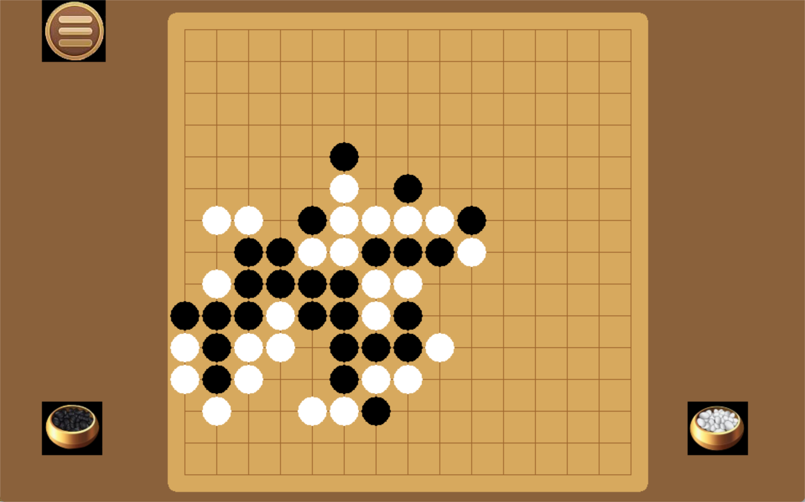
09
总结
本设计实现了经典五子棋的核心玩法，通过模块化设计分离业务逻辑与界面渲染，采用策略模式实现AI决策系统。关键创新点包括动态评分机制和状态机驱动的游戏流程控制，为后续扩展网络对战和高级AI功能奠定基础。
范一鸣的心得：在这次团队合作的过程中我意识到，在着手一个工程时，首先应与团队成员协商规划整个程序的框架，完成类的定义及可能的接口的设计。这样更有利于团队开发，有利于后续的合作。
徐如意的心得：在项目合作初期，一定要充分的对项目进程进行分析，对项目进行规划，了解好每一模块所需要的资源等，避免在后期浪费太多时间。其次，在项目合作中，交流是加速的重要手段，小组成员间关于项目的交流可以很快的加速项目进程，减缓个人压力与进程压力

Slide 13
明德新民
止于至善
谢谢聆听！
答辩人：范一鸣 徐如意
时间：2025.06.10

